Slide 1

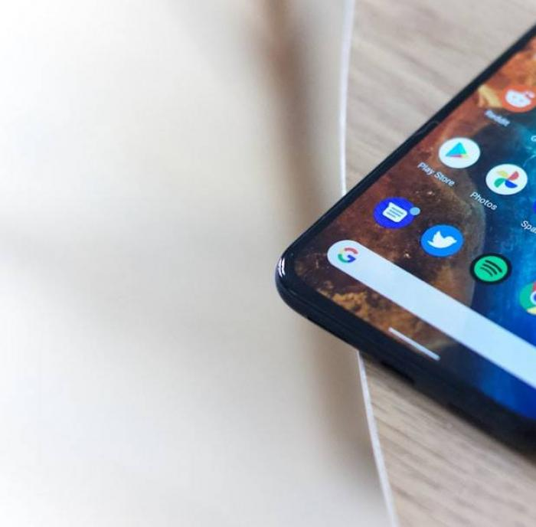
Титульный Заголовок: Викторина по Android-разработке
В данной презентации мы рассмотрим создание викторины по Android-разработке. Основное внимание будет уделено разработке мобильного приложения с использованием Jetpack Compose. Мы обсудим реализацию интерфейса, поддержку различных типов выбора ответов, добавление таймера и подсчёт баллов с отображением результатов.
Выполнил: Молев Сергей 401ИС-22

Slide 2

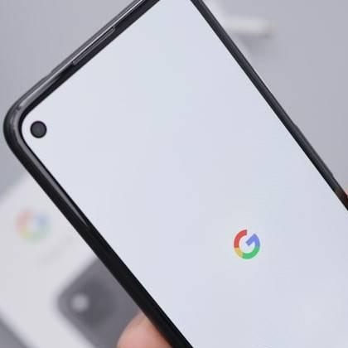
Мобильное приложение на Jetpack Compose
Основные задачи:
Реализовать интерфейс с помощью Jetpack Compose
Поддержать одиночный и множественный выбор
Добавить таймер на каждый вопрос
Реализовать подсчёт баллов и экран результатов
Добавить возможность поделиться результатом
Цель:
Создать удобную и современную викторину для закрепления знаний по Android-разработке
Использование Jetpack Compose обеспечивает гибкость и эффективность при реализации различных функций приложения.

Slide 3
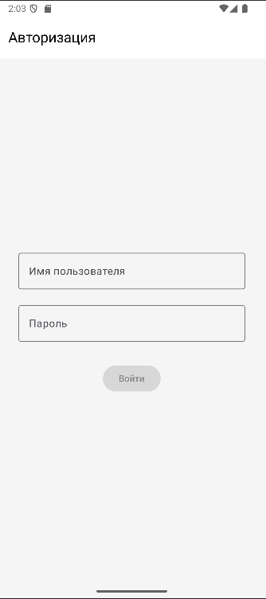
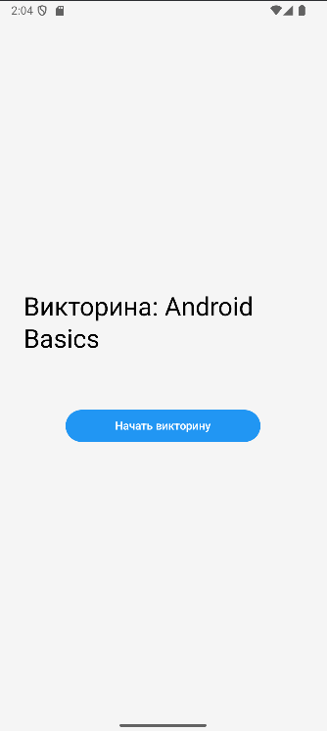
Архитектура
Экраны:
Авторизация
Стартовый экран
Викторина
Результаты

Slide 4
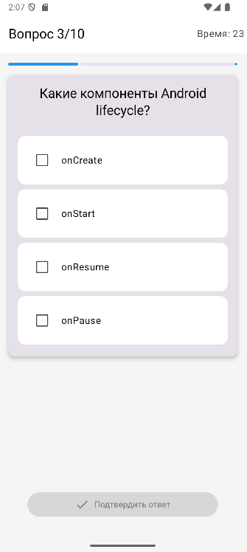

Функциональность
Как работает викторина
• 10 вопросов по Android-разработке
• Одиночный выбор (RadioButton) — авто-переход
• Множественный выбор (Checkbox) — кнопка «Подтвердить»
• Таймер: 30 секунд
• Вибрация при истечении времени
• Подсчёт правильных ответов

Slide 5
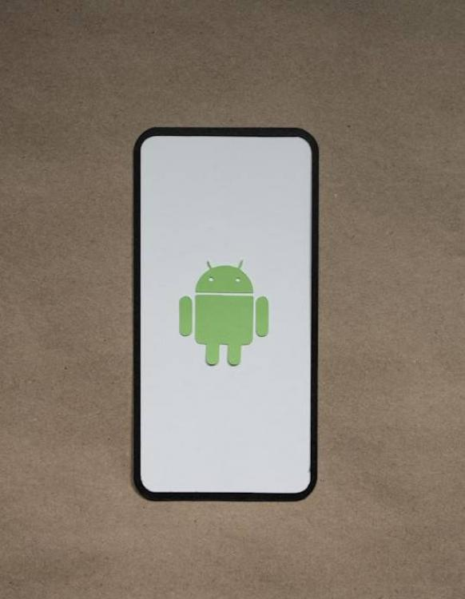
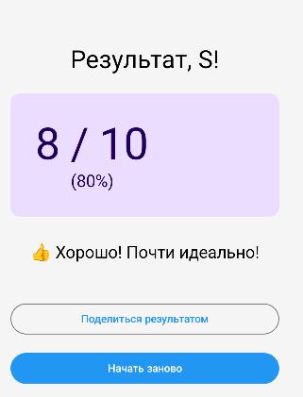
Экран результатов
• Имя пользователя, баллы, процент
• Мотивационные сообщения:
100% → 🎉 Отлично!
≥66% → 👍 Хорошо!
≥50% → 😊 Неплохо
<50% → 🤔 Попробуйте ещё раз! • Кнопки:
Поделиться
Начать заново

Slide 6
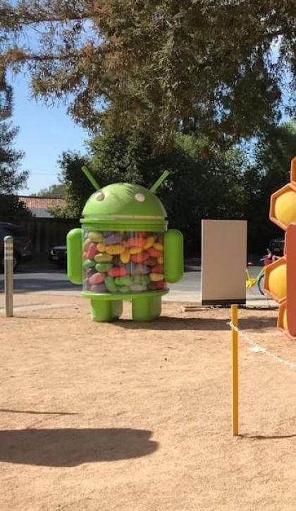
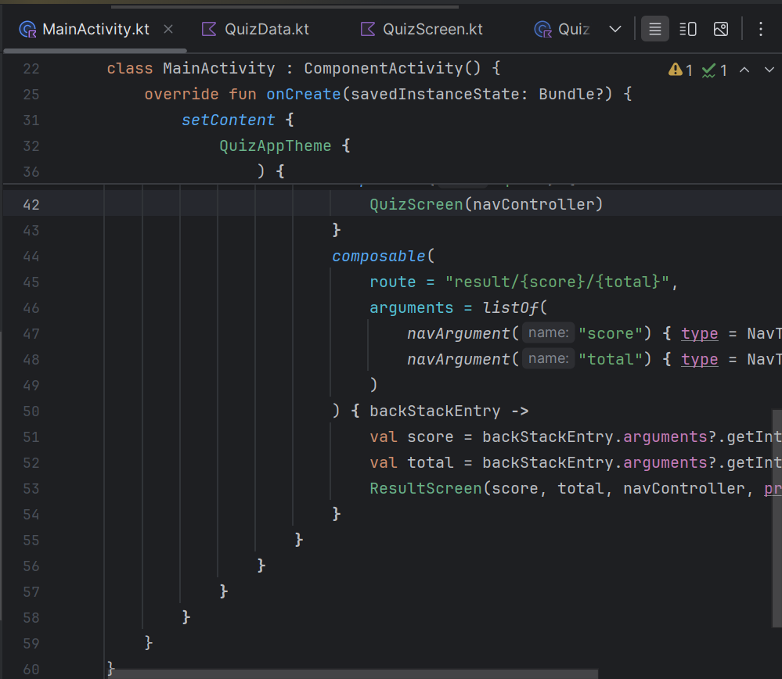
• Реализовать подсчёт баллов и экран результатов
Подсчёт баллов в приложении-викторине по Android-разработке осуществляется автоматически.

Slide 7

Итоги
Достижения: ✓ Рабочая викторина ✓ Современный стек ✓ Чистый код ✓ Красивый интерфейс
Планы:
Уровни сложности
Сохранение статистики
Анимации и звуки
Публикация в Google Play

Slide 8

Спасибо за внимание!
Спасибо за внимание. В этой презентации мы рассмотрели, как можно создать викторину по Android-разработке с использованием Jetpack Compose. Основные задачи, которые мы обсудили, включают реализацию интерфейса, поддержку различных типов выбора, добавление таймера и подсчёт баллов.

